Slide 1

Seddik GHOUMARI seddik.ghoumari@gmail.com
🏅
Certification
Bloc de compétence
Projet
CDSD - Concepteur développeur en science des données
BLOC 3 - Analyse prédictive de données structurées par l'intelligence artificielle
Conversion rate challenge
Candidat
Github
https://github.com/sg1961/CertifCDSD/tree/main/Bloc3/Projet_ConversionRateChallenge

Slide 2

Problématique & Projet
Problématique :
Comprendre et expliquer le comportement des utilisateurs qui visitent un site web
Tenter de découvrir un nouveau levier d'action pour améliorer le taux de conversion (abonnement à la newsletter)
Projet :
Construire un modèle qui prédit si un utilisateur donné s'abonnera à la newsletter
Analyser les paramètres du modèle pour mettre en évidence les caractéristiques importantes pour expliquer le comportement des utilisateurs

Slide 3
Sommaire
Exploration des données
Modèle de prédictions
  Plusieurs modèles testés & 2 différentes approches
Résultats
Conclusion

Slide 4
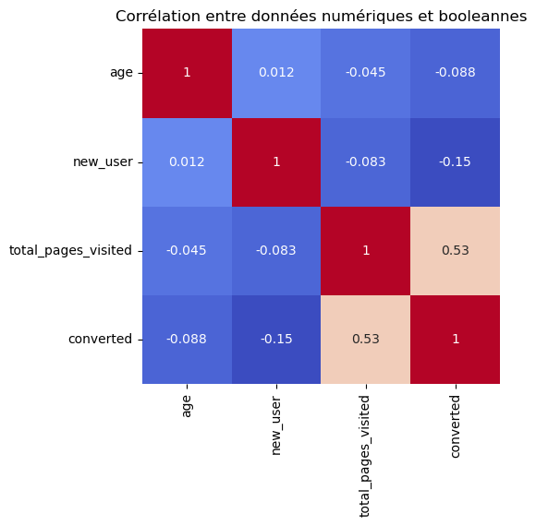
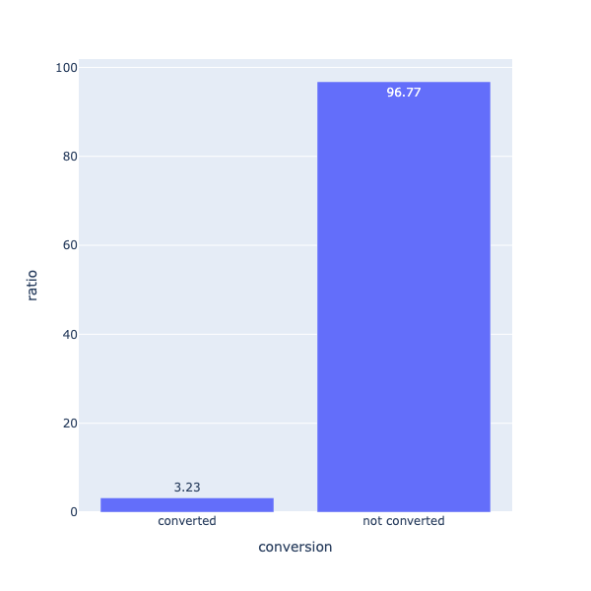
Exploration des des données 1/2
DataSet
6 colonnes
284 580 lignes
Corrélation
nb_page_visitée ⬄ conversion
(c’est assez logique)
Features :
country [‘China’, 'UK’, 'Germany’, 'US']
source ['Direct’, 'Ads’, 'Seo']
new_user (boolean)
age (numérique)
total_pages_visited (numérique)
Target :
converted (boolean)
Pas de valeurs manquantes
Peu d’« outlers »
âge > 100 - probablement des erreurs (à supprimer)
Dataset très déséquilibré
3,23% de conversion

Slide 5
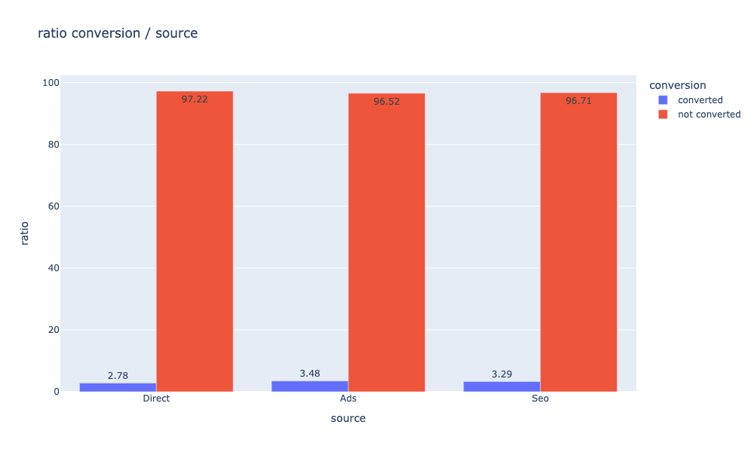
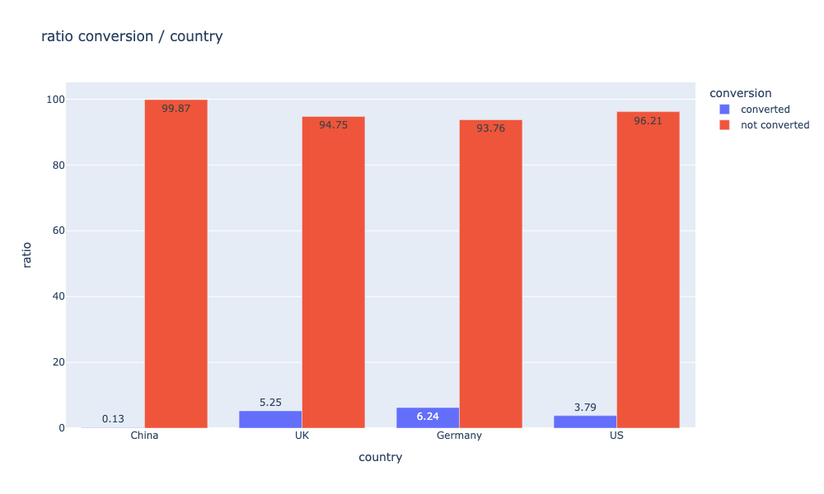
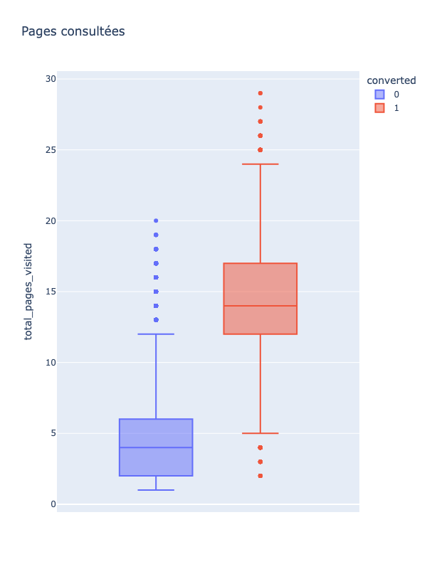
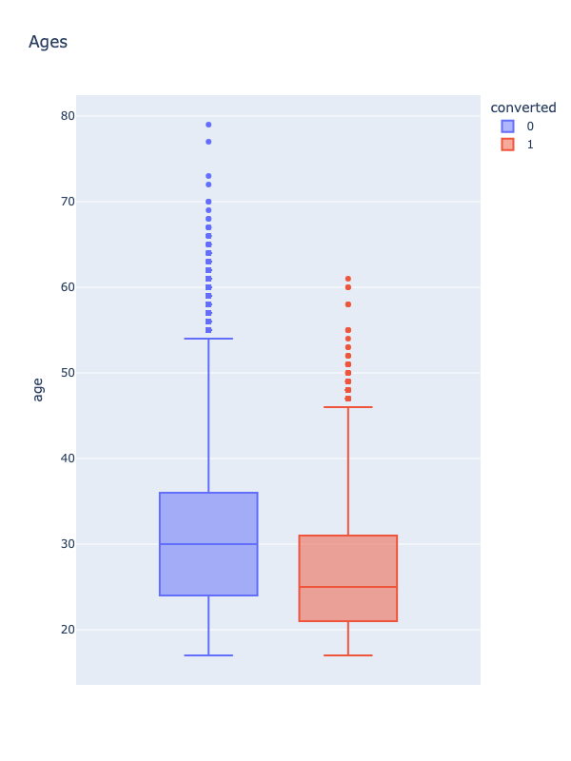
Exploration des données 2/2
SOURCE
La source ne semble pas unitairement impacter significativement les conversions
COUNTRY
PAGES
AGE
Taux de conversion en Chine
est extrêmement faible ~ 0.13%
Le déséquilibre du « dataset »
est encore plus accentué pour la Chine
~ 90 conversions pour 69000
Corrélation avec nb_page_visitée ⬄ conv.
(c’est assez logique)
Légère corrélation : age (jeune) ⬄ conv.
(Rien de significatif)

Slide 6
Modèles de prédiction : 2 approches
Approche A
Approche B (*) – éclatement par pays
dataset (complet)
dataset (complet)
Split dataset / pays
UK
US
Germany
Chine
préprocessing
split train / test
préprocessing
split train / test
…
…
…
Entrainement (**)
Entrainement (**)
…
…
…
Prédictions train & test
…
…
…
Prédictions train & test
Prédictions train/test (consolidées)
f1 score train & test
f1 score train & test
(*)
Entrainements et prédictions séparément pour chacun des pays puis consolidation, pour mieux tenir compte des disparités des déséquilibres du dataset par pays. Normalement, Le modèle (approche A) devrait tenir compte nativement du facteur "pays" mais cela semble être moins efficace
(**)
4 modèles testés pour les 2 approches : Logistic Regression, SVM, Decision Tree Classifier, Random Forest Classifier
Ajustement du seul de probabilité de classification pour optimiser le f1-Score

Slide 7
Modèles de prédiction : Résultats
Approche A (base)
Version | Modèle | f1 score train | f1 score test
V01A | Logistic Regression | 0.775028 | 0.760261
V02A | SVM | 0.773819 | 0.757127
V03A | Decision Tree Classifier | 0.790323 | 0.744002
V04A | Random Forest Classifier | 0.784275 | 0.756231
Approche B (alternative)
Version | Modèle | f1 fcore train | f1 score test
V01B | Logistic Regression | 0.771944 | 0.765658
V02B | SVM | 0.771915 | 0.766610
V03B | Decision Tree Classifier | 0.776831 | 0.760960
V04B | Random Forest Classifier | 0.780732 | 0.760085
Meilleur modèle

Slide 8
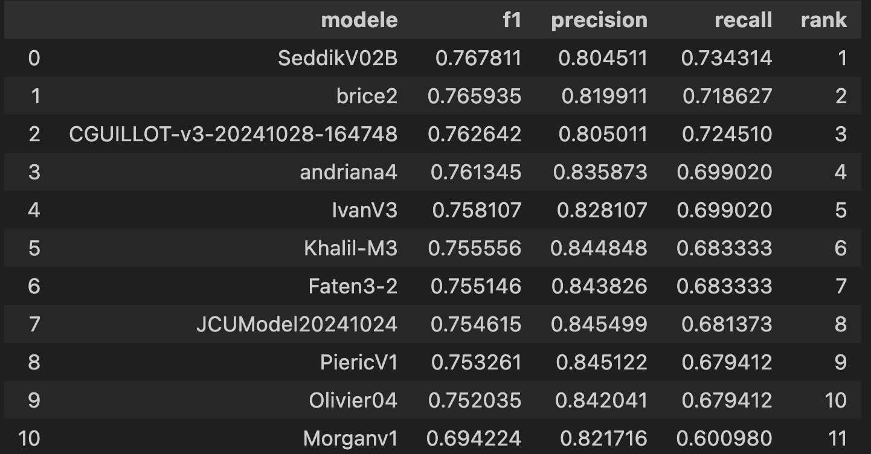
Modèle de prédiction : Soumission au Challenge
Ré entrainement du meilleur modèle V02B sur l‘ensemble du « dataset » : train + test
Prédictions sur le « dataset » sans étiquette
Soumission des prédictions au challenge
🏆
Résultat final du challenge

Slide 9
Conclusion
Les « features » proposés ne sont pas suffisants pour prédire efficacement les conversions.
Au sein du dataset : beaucoup de jeux de « features » identiques donne des « targets » différentes
        => Recommandation :
        Collecter d’autres données différenciantes issues de la navigation des utilisateurs sur le site (types de pages consultés, temps de consultation, …)
Déséquilibre extrême du « dataset » au niveau de la Chine (0.13%) :
Difficile de généraliser des prédictions avec peu de conversions au niveau de la Chine
Les modèles pennent à généraliser globalement des prédictions (d’où l’approche B « split par pays) pour améliorer sensiblement les résultats)

Slide 10
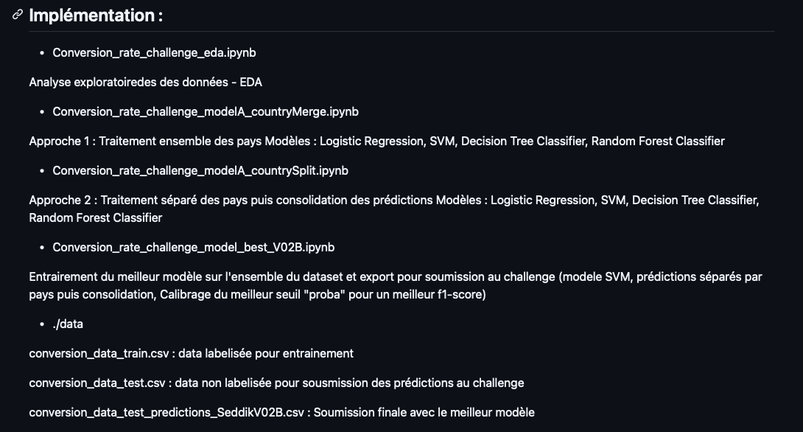
Annexe : Implémentation
Github
https://github.com/sg1961/CertifCDSD/tree/main/Bloc3/Projet_ConversionRateChallenge

Slide 11

Questions ?

